Slide 1

초심자팀
발표자 : 송섬균

Slide 2
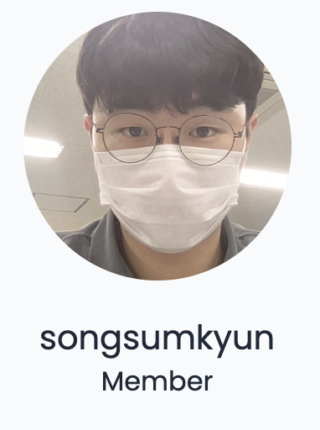
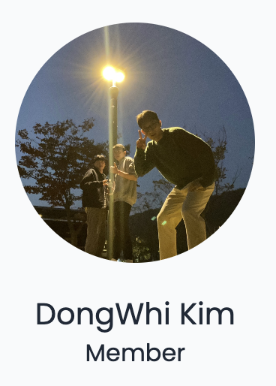
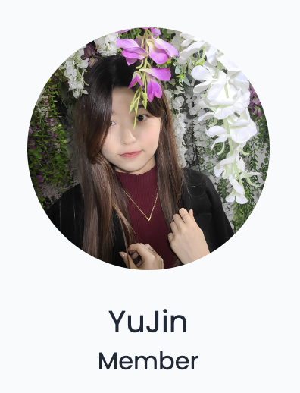
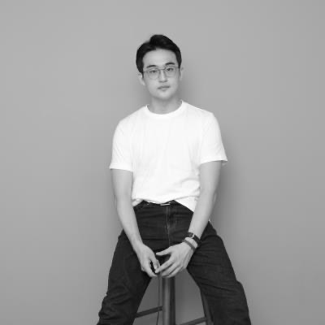
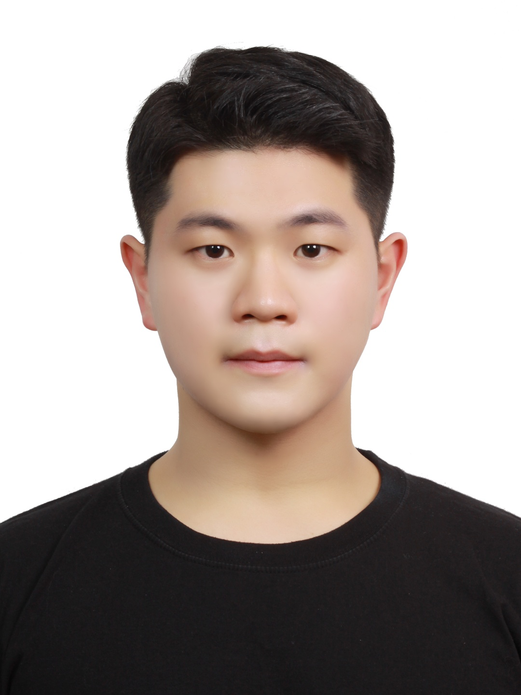
팀 소개
`
송섬균
반상하
김동휘
김유진
김기호

Slide 3



팀의 목표
`

Slide 4


팀의 목표
`
스터디
팀활동

Slide 5
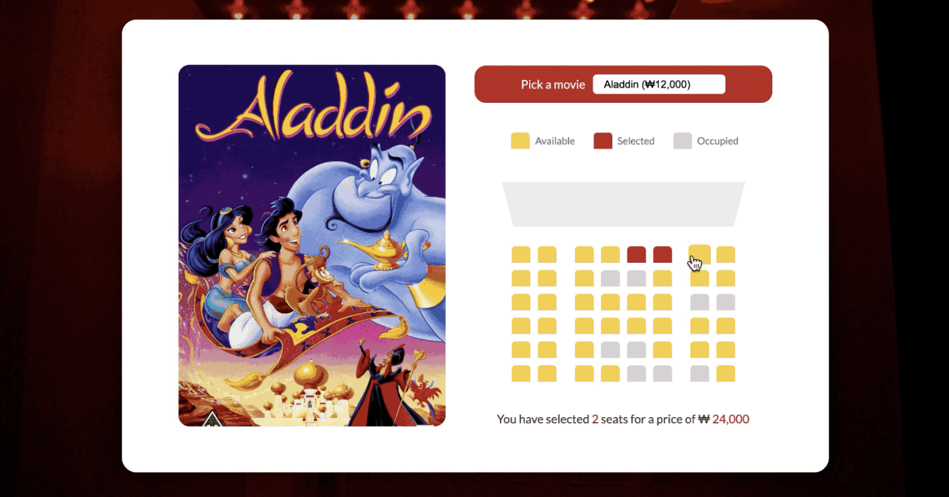
활동 소개
`
영화 예매 사이트
참고한 블로그 : https://velog.io/@eunjin

Slide 6
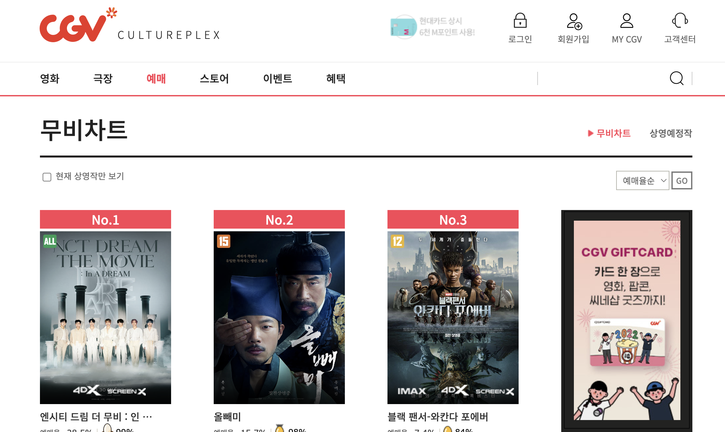
`

Slide 7
`

Slide 8
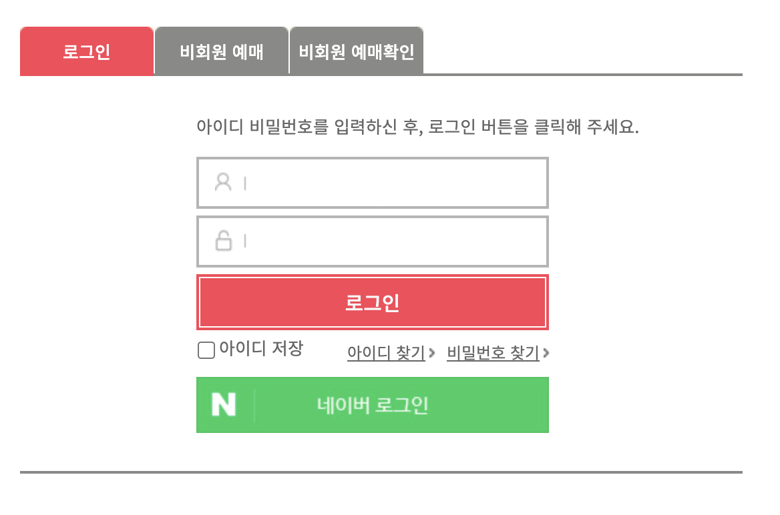
`

Slide 9
`

Slide 10
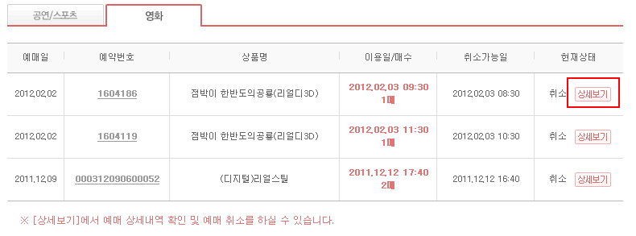
`

Slide 11
`

Slide 12

`

Slide 13
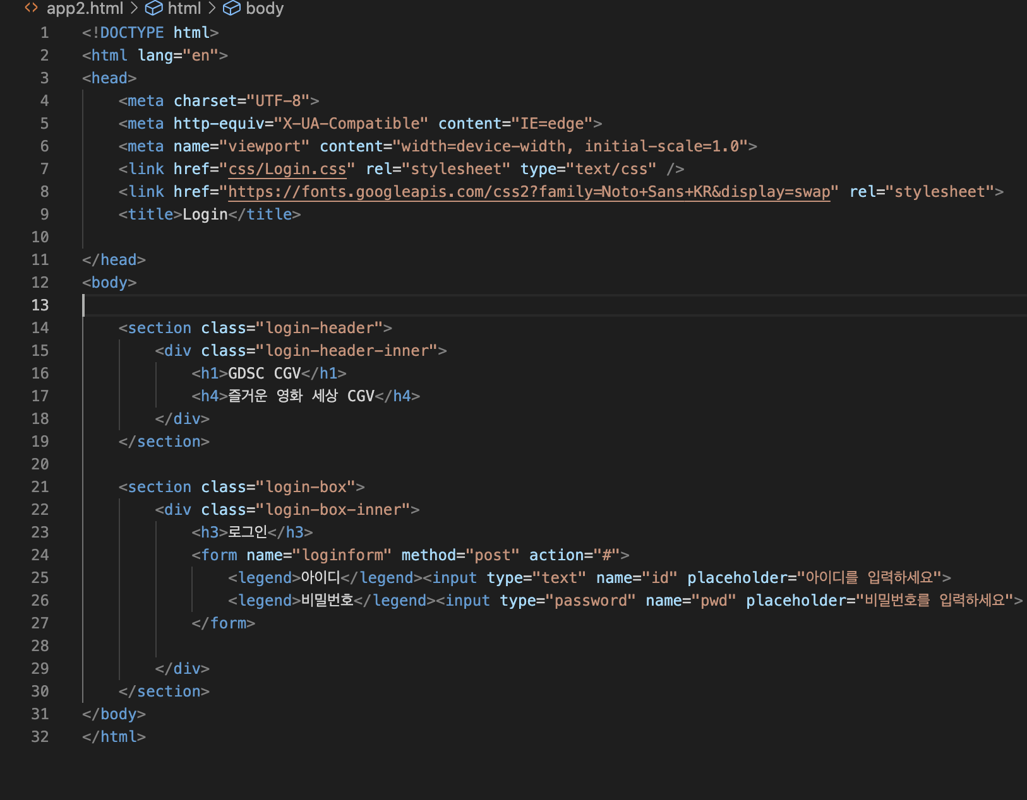
진행
`

Slide 14
진행
`

Slide 15

진행
`

Slide 16
진행
`

Slide 17
진행
`

Slide 18
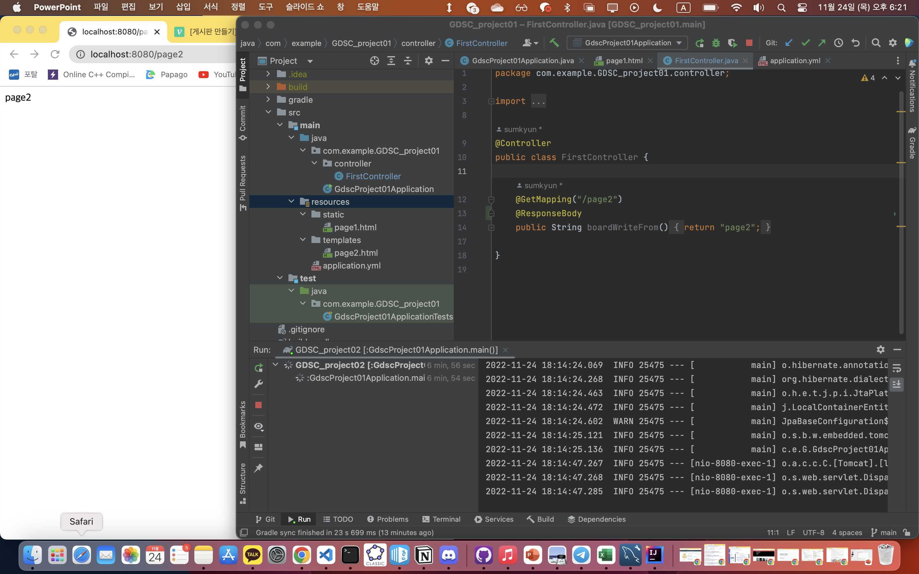
진행
`

Slide 19
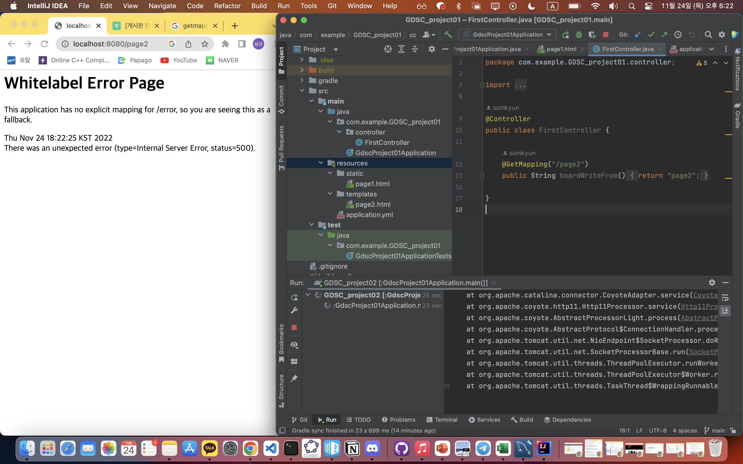
`

Slide 20
감사합니다
`

